Slide 1
„FARMÁŘSKÁ BURZA“ Změny v pravidlech Programu rozvoje venkova v roce 2018 pro opatření 16.4.1 Horizontální a vertikální spolupráce mezi účastníky krátkých dodavatelských řetězců a místních trhů
Ing. Martin Kundrát
GARANTA CZ a.s.
1
MaKuSoft®

Slide 2
Možnosti financování v roce 2018
Program rozvoje venkova (PRV)
Operační program Podnikání a inovace pro konkurenceschopnost (OP PIK)
Operační program Rybářství (OPR)
2
MaKuSoft®

Slide 3
1. Program rozvoje venkova
HORIZONTÁLNÍ A VERTIKÁLNÍ SPOLUPRÁCE MEZI ÚČASTNÍKY KRÁTKÝCH DODAVATELSKÝCH ŘETĚZCŮ A MÍSTNÍCH TRHŮ
krátký dodavatelský řetězec = zemědělec → max. 1 zprostředkovatel → spotřebitel
místní trh = pouze v případě, že se činnosti zpracování a prodeje konečnému spotřebiteli odehrávají v okruhu 75 km od zemědělského podniku, z něhož produkt pochází
podpora spolupráce minimálně dvou subjektů - (zemědělský podnikatel, výrobce potravin, subjekty podnikající v oblasti služeb pro zemědělství a potravinářství, nevládní neziskové organizace zastupující zemědělce nebo zpracovatele potravin, obce nebo svazky obcí)
MUSÍ BÝT UZAVŘENA DOHODA O SPOLUPRÁCI, která vede k vytváření a rozvoji krátkých dodavatelských řetězců (KDŘ) a místních trhů (ZMĚNA - v průběhu lze přistoupit)
podporovány nebudou společné aktivity, které již probíhají - motivační účinek !!!
3
MaKuSoft®
Notes:
Podopatření I.1.3.1. Přidání hodnoty zemědělských a potravinářským podnikům
Záměr b) přidání hodnoty zemědělským produktům určeným jako krmiva (pastery, chladící zařízení, šrotovníky, mačkače, technologie na výrobu krmných směsí, balící linky, provozní laboratoře, vytvoření elektronického obchodu,… )
Podopatření I.1.3.2 Spolupráce při vývoji nových produktů, postupů a technologií (resp. inovací) v potravinářství – vytvoření a zavedení nové technologie, nového výrobního postupu či výrobku nebo zlepšení stávající technologie výroby nebo produktu, které vede ke zvýšení efektivity výroby, jakosti produktu a ke zvýšení konkurenceschopnosti. Zemědělský podnikatel musí mít v předmětu činnosti výrobu krmiv.

Slide 4
1. Program rozvoje venkova
HORIZONTÁLNÍ A VERTIKÁLNÍ SPOLUPRÁCE MEZI ÚČASTNÍKY KRÁTKÝCH DODAVATELSKÝCH ŘETĚZCŮ A MÍSTNÍCH TRHŮ
Výše dotace
v případě výdajů na spolupráci (kód způsobilých výdajů 001 - propagace - navýšeno z 10 na 100 tis. Kč) činí výše dotace 50 % výdajů, ze kterých je stanovena dotace.
v případě přímých výdajů na konkrétní projekt spolupráce (kódy způsobilých výdajů 002 - 005 - technologie, vybavení, stavby) výše dotace činí:
25 % způsobilých výdajů, ze kterých je stanovena dotace, pro velké podniky
35 % způsobilých výdajů, ze kterých je stanovena dotace, pro střední podniky
45 % způsobilých výdajů, ze kterých je stanovena dotace, pro malé podniky
výše dotace se určuje podle největšího podniku ze spolupracujících subjektů
min. výdaje, ze kterých je stanovena dotace, jsou 50 000 Kč / max. 6 000 000 Kč
4
MaKuSoft®
Notes:
Podopatření I.1.3.1. Přidání hodnoty zemědělských a potravinářským podnikům
Záměr b) přidání hodnoty zemědělským produktům určeným jako krmiva (pastery, chladící zařízení, šrotovníky, mačkače, technologie na výrobu krmných směsí, balící linky, provozní laboratoře, vytvoření elektronického obchodu,… )
Podopatření I.1.3.2 Spolupráce při vývoji nových produktů, postupů a technologií (resp. inovací) v potravinářství – vytvoření a zavedení nové technologie, nového výrobního postupu či výrobku nebo zlepšení stávající technologie výroby nebo produktu, které vede ke zvýšení efektivity výroby, jakosti produktu a ke zvýšení konkurenceschopnosti. Zemědělský podnikatel musí mít v předmětu činnosti výrobu krmiv.

Slide 5
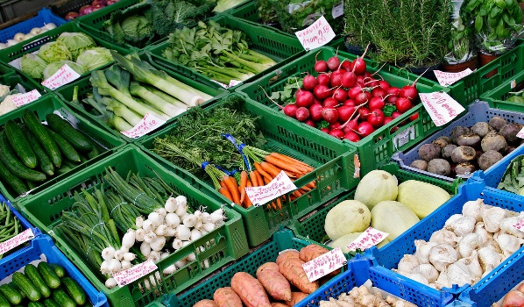
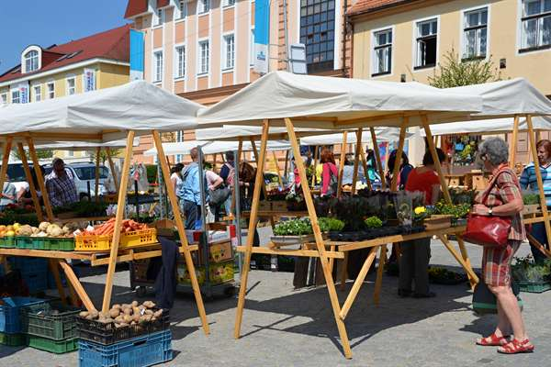
1. Program rozvoje venkova
HORIZONTÁLNÍ A VERTIKÁLNÍ SPOLUPRÁCE MEZI ÚČASTNÍKY KRÁTKÝCH DODAVATELSKÝCH ŘETĚZCŮ A MÍSTNÍCH TRHŮ
Podmínky
spolupráce na tvorbě studií, podnikatelského plánu a další relevantní dokumentace (včetně právního poradenství). Podpora je také určena pro společné investice na realizaci projektu a společnou propagaci KDŘ nebo místního trhu.
vytvoření a rozvoj místního trhu bude podporován pouze v případě, že činnosti zpracování a prodeje konečnému spotřebiteli se odehrávají v okruhu 75 km od zemědělského podniku, z něhož produkt pochází
příklady
společný prodej v místní prodejně
společný prodej ze dvora
pořízení pojízdné prodejny
společná organizace přímého prodeje spotřebiteli (např. bedýnkový prodej)
5
MaKuSoft®
Notes:
Podopatření I.1.3.1. Přidání hodnoty zemědělských a potravinářským podnikům
Záměr b) přidání hodnoty zemědělským produktům určeným jako krmiva (pastery, chladící zařízení, šrotovníky, mačkače, technologie na výrobu krmných směsí, balící linky, provozní laboratoře, vytvoření elektronického obchodu,… )
Podopatření I.1.3.2 Spolupráce při vývoji nových produktů, postupů a technologií (resp. inovací) v potravinářství – vytvoření a zavedení nové technologie, nového výrobního postupu či výrobku nebo zlepšení stávající technologie výroby nebo produktu, které vede ke zvýšení efektivity výroby, jakosti produktu a ke zvýšení konkurenceschopnosti. Zemědělský podnikatel musí mít v předmětu činnosti výrobu krmiv.

Slide 6
1. Program rozvoje venkova
HORIZONTÁLNÍ A VERTIKÁLNÍ SPOLUPRÁCE MEZI ÚČASTNÍKY KRÁTKÝCH DODAVATELSKÝCH ŘETĚZCŮ A MÍSTNÍCH TRHŮ
Způsobilé výdaje (ZMĚNA – lépe rozepsány možné výdaje)
propagační činnost do 100 000 Kč
nákup dopravních prostředků
pořízení prodejních stánků
pořízení vybavení obchodů - pokladny, váhy, regálové systémy, prodejní pulty, chladící boxy, mrazící boxy
stavební výdaje - výstavba, rekonstrukce
software, hardware v souvislosti s e-shopem
6
MaKuSoft®
Notes:
Podopatření I.1.3.1. Přidání hodnoty zemědělských a potravinářským podnikům
Záměr b) přidání hodnoty zemědělským produktům určeným jako krmiva (pastery, chladící zařízení, šrotovníky, mačkače, technologie na výrobu krmných směsí, balící linky, provozní laboratoře, vytvoření elektronického obchodu,… )
Podopatření I.1.3.2 Spolupráce při vývoji nových produktů, postupů a technologií (resp. inovací) v potravinářství – vytvoření a zavedení nové technologie, nového výrobního postupu či výrobku nebo zlepšení stávající technologie výroby nebo produktu, které vede ke zvýšení efektivity výroby, jakosti produktu a ke zvýšení konkurenceschopnosti. Zemědělský podnikatel musí mít v předmětu činnosti výrobu krmiv.

Slide 7
1. Program rozvoje venkova
HORIZONTÁLNÍ A VERTIKÁLNÍ SPOLUPRÁCE MEZI ÚČASTNÍKY KRÁTKÝCH DODAVATELSKÝCH ŘETĚZCŮ A MÍSTNÍCH TRHŮ
Změny navrhované Agrární komorou, které nebyly implementovány
povolení možnosti prodávat v rámci společného projektu i potraviny od dodavatelů/výrobců, kteří nejsou zahrnuti ve Smlouvě o spolupráci
možnost pořídit i automobily určené pro přepravu osob
možnost zahrnout do dotace i mzdové náklady (např. prodavač/ka ve zřízené prodejně)
Takto podstatné změny by znamenaly úpravu programového dokumentu PRV a následnou notifikaci pravidel operace 16.4.1.
7
MaKuSoft®
Notes:
Podopatření I.1.3.1. Přidání hodnoty zemědělských a potravinářským podnikům
Záměr b) přidání hodnoty zemědělským produktům určeným jako krmiva (pastery, chladící zařízení, šrotovníky, mačkače, technologie na výrobu krmných směsí, balící linky, provozní laboratoře, vytvoření elektronického obchodu,… )
Podopatření I.1.3.2 Spolupráce při vývoji nových produktů, postupů a technologií (resp. inovací) v potravinářství – vytvoření a zavedení nové technologie, nového výrobního postupu či výrobku nebo zlepšení stávající technologie výroby nebo produktu, které vede ke zvýšení efektivity výroby, jakosti produktu a ke zvýšení konkurenceschopnosti. Zemědělský podnikatel musí mít v předmětu činnosti výrobu krmiv.

Slide 8
1. Program rozvoje venkova
ZPRACOVÁNÍ A UVÁDĚNÍ NA TRH ZEMĚDĚLSKÝCH PRODUKTŮ
Kdo může žádat?
zemědělský podnik/zpracovatelský podnik
(! pokud má žadatel příjmy ze zem. prvovýroby vyšší než 30 %, musí žádat vždy jako zemědělec)
zpracovatelský podnik - výrobce krmiv (zákon č. 91/1996 Sb.)
výrobce potravin nebo surovin určených pro lidskou spotřebu (zákon č. 110/1997 Sb.)
mikro/malý nebo střední podnik
Výše dotace
dotace 40 %
min. výdaje, ze kterých je stanovena dotace 100 000 Kč / max. 30 000 000 Kč
8
MaKuSoft®
Notes:
Podopatření I.1.3.1. Přidání hodnoty zemědělských a potravinářským podnikům
Záměr b) přidání hodnoty zemědělským produktům určeným jako krmiva (pastery, chladící zařízení, šrotovníky, mačkače, technologie na výrobu krmných směsí, balící linky, provozní laboratoře, vytvoření elektronického obchodu,… )
Podopatření I.1.3.2 Spolupráce při vývoji nových produktů, postupů a technologií (resp. inovací) v potravinářství – vytvoření a zavedení nové technologie, nového výrobního postupu či výrobku nebo zlepšení stávající technologie výroby nebo produktu, které vede ke zvýšení efektivity výroby, jakosti produktu a ke zvýšení konkurenceschopnosti. Zemědělský podnikatel musí mít v předmětu činnosti výrobu krmiv.

Slide 9
1. Program rozvoje venkova
ZPRACOVÁNÍ A UVÁDĚNÍ NA TRH ZEMĚDĚLSKÝCH PRODUKTŮ
Způsobilé výdaje
hmotné a nehmotné investice, které se týkají zpracování zemědělských produktů a jejich uvádění na trh
pořízení strojů, nástrojů a zařízení pro zpracování zemědělských produktů, finální úpravu, balení, značení výrobků (včetně technologií souvisejících s dohledatelností produktů)
výstavba, modernizace a rekonstrukce budov (včetně nezbytných manipulačních ploch) - ve vlastnictví žadatele
investice související se skladováním zpracovávané suroviny, výrobků a druhotných surovin vznikajících při zpracování
investice vedoucí ke zvyšování a monitorování kvality produktů
investice související s uváděním zem. a potrav. produktů na trh (marketing)
výstavba a rekonstrukce vlastních prodejen, pojízdné prodejny, stánky, prodej ze dvora, vybavení prodejen, reklamní tabule, dopravní prostředky s chladící jednotkou
9
MaKuSoft®
Notes:
Podopatření I.1.3.1. Přidání hodnoty zemědělských a potravinářským podnikům
Záměr b) přidání hodnoty zemědělským produktům určeným jako krmiva (pastery, chladící zařízení, šrotovníky, mačkače, technologie na výrobu krmných směsí, balící linky, provozní laboratoře, vytvoření elektronického obchodu,… )
Podopatření I.1.3.2 Spolupráce při vývoji nových produktů, postupů a technologií (resp. inovací) v potravinářství – vytvoření a zavedení nové technologie, nového výrobního postupu či výrobku nebo zlepšení stávající technologie výroby nebo produktu, které vede ke zvýšení efektivity výroby, jakosti produktu a ke zvýšení konkurenceschopnosti. Zemědělský podnikatel musí mít v předmětu činnosti výrobu krmiv.

Slide 10
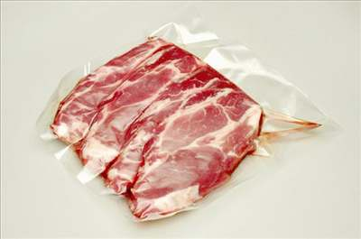
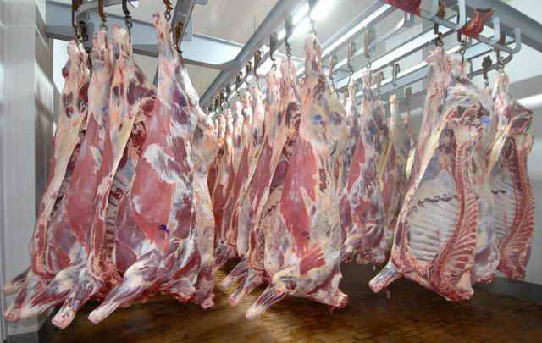
1. Program rozvoje venkova ZPRACOVÁNÍ A UVÁDĚNÍ NA TRH ZEMĚDĚLSKÝCH PRODUKTŮ
Pořízení technologie na výrobu vína
Pořízení nové technologické linky na zpracování vína a jeho následné plnění do lahví
Rozpočet: 36 000 000 Kč
Výše dotace: 14 400 000 Kč
Novostavba prodejny s bourárnou masa
Novostavba bourárny a prodejny hovězího a vepřového masa vlastní produkce v biokvalitě
Rozpočet: 10 000 000 Kč
Výše dotace: 4 000 000 Kč
10
MaKuSoft®
Notes:
Podopatření I.1.3.1. Přidání hodnoty zemědělských a potravinářským podnikům
Záměr b) přidání hodnoty zemědělským produktům určeným jako krmiva (pastery, chladící zařízení, šrotovníky, mačkače, technologie na výrobu krmných směsí, balící linky, provozní laboratoře, vytvoření elektronického obchodu,… )
Podopatření I.1.3.2 Spolupráce při vývoji nových produktů, postupů a technologií (resp. inovací) v potravinářství – vytvoření a zavedení nové technologie, nového výrobního postupu či výrobku nebo zlepšení stávající technologie výroby nebo produktu, které vede ke zvýšení efektivity výroby, jakosti produktu a ke zvýšení konkurenceschopnosti. Zemědělský podnikatel musí mít v předmětu činnosti výrobu krmiv.

Slide 11
1. Program rozvoje venkova
PODPORA VÝVOJE NOVÝCH PRODUKTŮ, POSTUPŮ A TECHNOLOGIÍ PŘI ZPRACOVÁNÍ ZEMĚDĚLSKÝCH PRODUKTŮ A JEJICH UVÁDĚNÍ NA TRH
Kdo může žádat?
výrobce potravin/krmiv, který má k vývoji nového produktu, postupu nebo technologie vlastní kvalifikovaný personál a výrobní prostředky
uskupení minimálně dvou subjektů, kdy minimálně jeden subjekt splňuje definici příjemce dotace a minimálně jeden subjekt z uskupení je výzkumnou institucí
Výše dotace
dotace 50 %
min. výdaje, ze kterých je stanovena dotace 1 000 000 Kč / max. 150 000 000 Kč
11
MaKuSoft®
Notes:
Podopatření I.1.3.1. Přidání hodnoty zemědělských a potravinářským podnikům
Záměr b) přidání hodnoty zemědělským produktům určeným jako krmiva (pastery, chladící zařízení, šrotovníky, mačkače, technologie na výrobu krmných směsí, balící linky, provozní laboratoře, vytvoření elektronického obchodu,… )
Podopatření I.1.3.2 Spolupráce při vývoji nových produktů, postupů a technologií (resp. inovací) v potravinářství – vytvoření a zavedení nové technologie, nového výrobního postupu či výrobku nebo zlepšení stávající technologie výroby nebo produktu, které vede ke zvýšení efektivity výroby, jakosti produktu a ke zvýšení konkurenceschopnosti. Zemědělský podnikatel musí mít v předmětu činnosti výrobu krmiv.

Slide 12
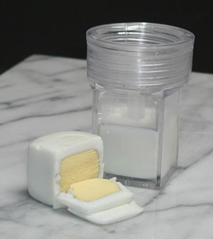
1. Program rozvoje venkova
PODPORA VÝVOJE NOVÝCH PRODUKTŮ, POSTUPŮ A TECHNOLOGIÍ PŘI ZPRACOVÁNÍ ZEMĚDĚLSKÝCH PRODUKTŮ A JEJICH UVÁDĚNÍ NA TRH
rozvoj inovací v rámci zemědělsko­­­-potravinářské výroby spoluprací se subjekty podílejícími se na výzkumu a vývoji (včetně středních odborných škol)
inovací se rozumí vytvoření a zavedení nové technologie, nového výrobního postupu či výrobku, také zlepšení stávající technologie výroby nebo produktu, které vede ke zvýšení efektivity výroby (nejen z hlediska produkovaného množství), zvýšení konkurenceschopnosti a zlepšení jakosti produktu
technologie, produkty nebo procesy musí být tedy minimálně pro podnik nové (nebo podstatně zdokonalené)
12
MaKuSoft®
Notes:
Podopatření I.1.3.1. Přidání hodnoty zemědělských a potravinářským podnikům
Záměr b) přidání hodnoty zemědělským produktům určeným jako krmiva (pastery, chladící zařízení, šrotovníky, mačkače, technologie na výrobu krmných směsí, balící linky, provozní laboratoře, vytvoření elektronického obchodu,… )
Podopatření I.1.3.2 Spolupráce při vývoji nových produktů, postupů a technologií (resp. inovací) v potravinářství – vytvoření a zavedení nové technologie, nového výrobního postupu či výrobku nebo zlepšení stávající technologie výroby nebo produktu, které vede ke zvýšení efektivity výroby, jakosti produktu a ke zvýšení konkurenceschopnosti. Zemědělský podnikatel musí mít v předmětu činnosti výrobu krmiv.

Slide 13
1. Program rozvoje venkova
INVESTICE DO NEZEMĚDĚLSKÝCH ČINNOSTÍ
Kdo může žádat?
zemědělský podnikatel evidovaný v Evidenci zemědělského podnikatele
žadatel musí prokazovat min. 30 % příjmů ze zemědělské prvovýroby v poměru k celkovým příjmům za poslední účetně uzavřené období nebo chová minimálně 0,3 VDJ na 1 ha obhospodařované zemědělské půdy nebo hospodaří v lese s minimální výměrou 3 ha
Výše dotace
velké podniky: 25 % výdajů, ze kterých je stanovena dotace
střední podniky: 35 % výdajů, ze kterých je stanovena dotace
malé podniky: 45 % výdajů, ze kterých je stanovena dotace
min. výdaje, ze kterých je stanovena dotace 200 000 Kč / max. 10 000 000 Kč
13
MaKuSoft®
Notes:
Podopatření I.1.3.1. Přidání hodnoty zemědělských a potravinářským podnikům
Záměr b) přidání hodnoty zemědělským produktům určeným jako krmiva (pastery, chladící zařízení, šrotovníky, mačkače, technologie na výrobu krmných směsí, balící linky, provozní laboratoře, vytvoření elektronického obchodu,… )
Podopatření I.1.3.2 Spolupráce při vývoji nových produktů, postupů a technologií (resp. inovací) v potravinářství – vytvoření a zavedení nové technologie, nového výrobního postupu či výrobku nebo zlepšení stávající technologie výroby nebo produktu, které vede ke zvýšení efektivity výroby, jakosti produktu a ke zvýšení konkurenceschopnosti. Zemědělský podnikatel musí mít v předmětu činnosti výrobu krmiv.

Slide 14
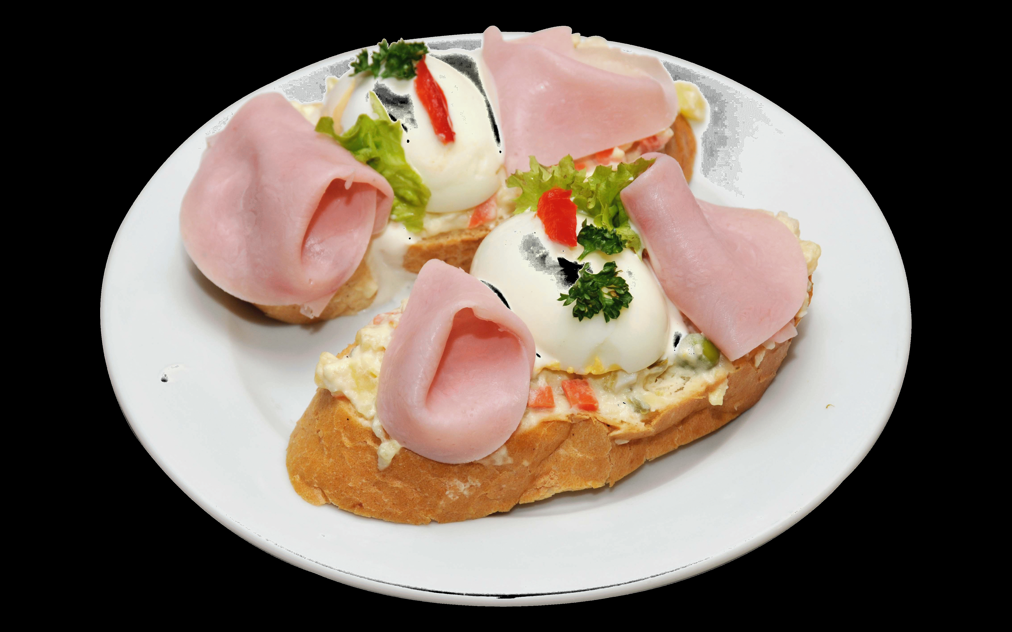
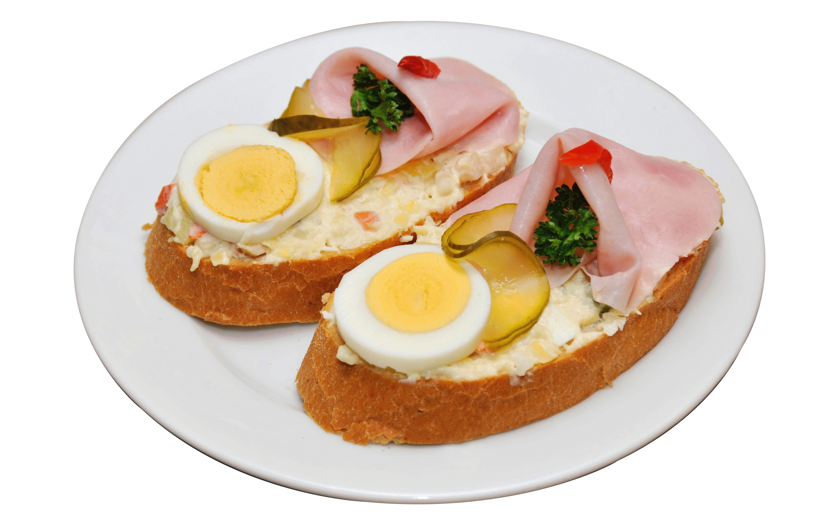
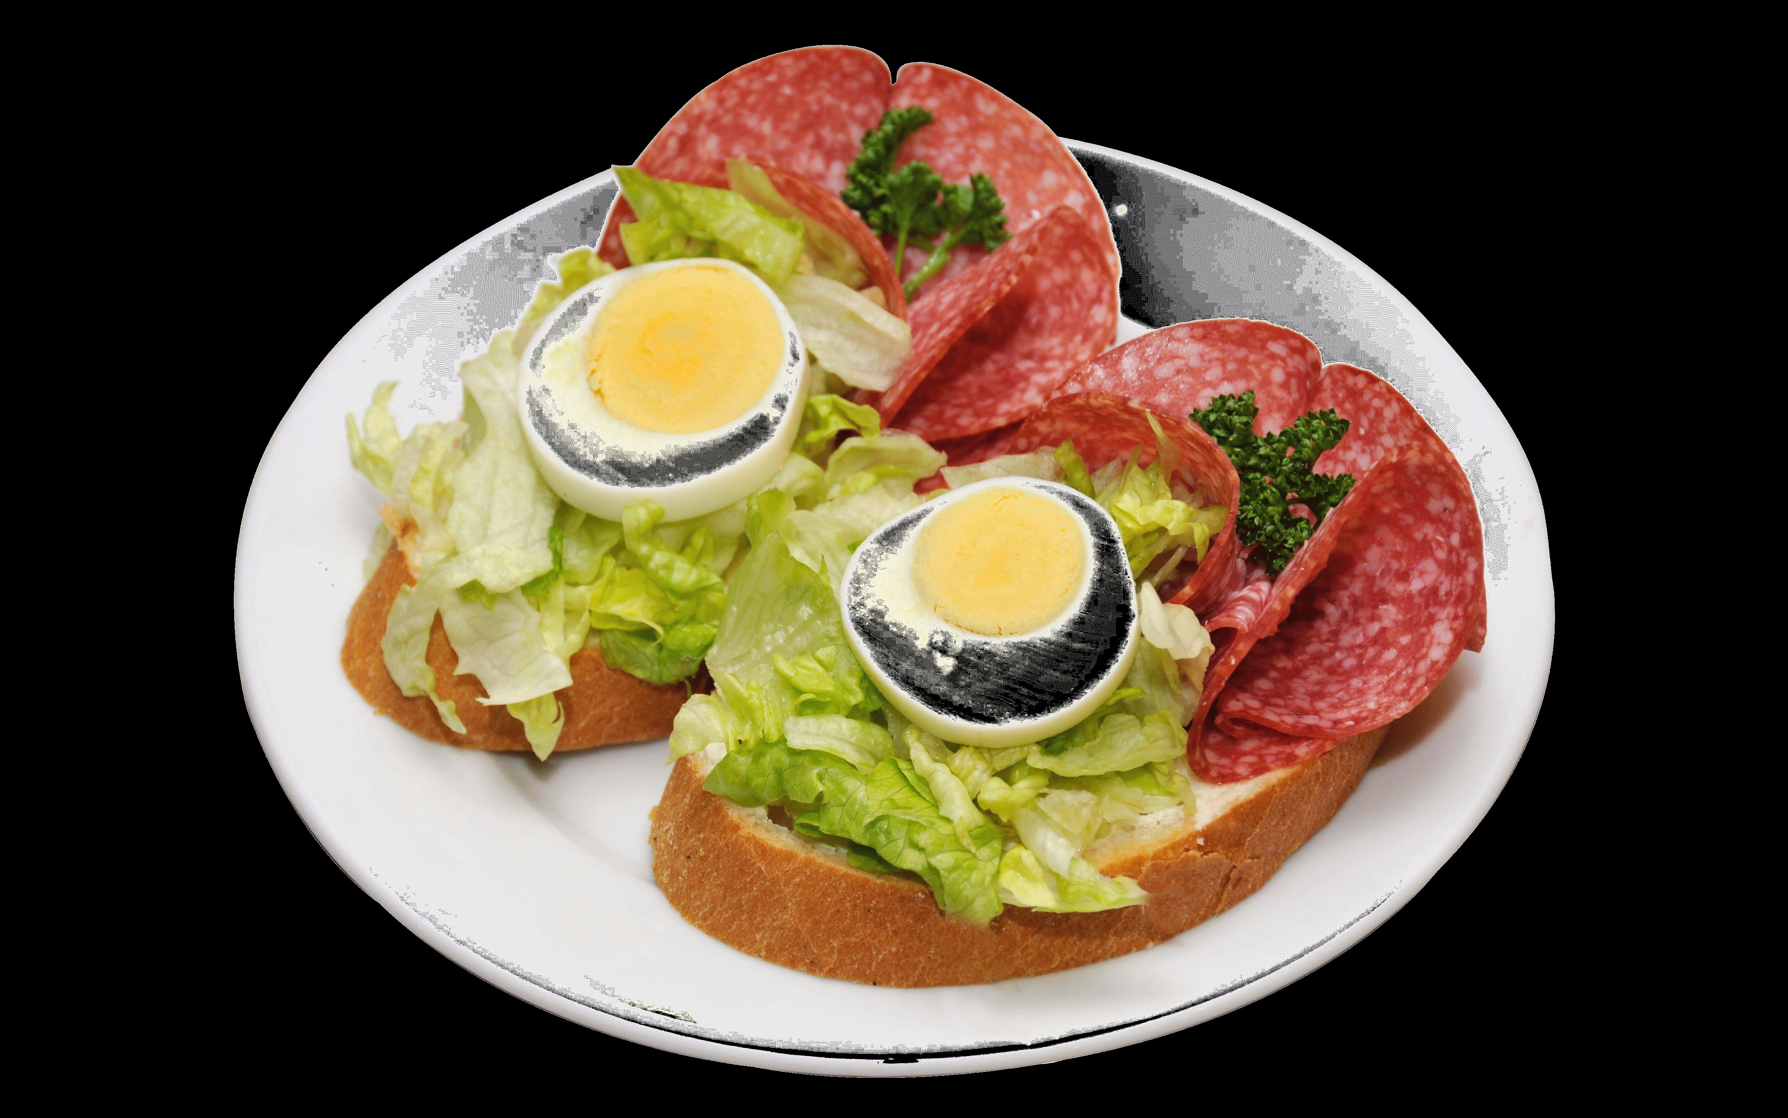
1. Program rozvoje venkova
INVESTICE DO NEZEMĚDĚLSKÝCH ČINNOSTÍ
Způsobilé výdaje
stavební obnova či nová výstavba vč. nezbytného zázemí pro zaměstnance (stav. materiál, stavební, bourací práce, přípojky, technické zařízení staveb)
pořízení strojů, technologií a dalšího zařízení, vč. základního nábytku a výpočetní techniky (v souvislosti s projektem)
úpravy povrchů pro skladové hospodářství, manipulační plochy, odstavná a parkovací stání, oplocení
montáže a zkoušky
nákup nemovitosti (max. do částky odpovídající 10 % způsobilých výdajů, ze kt. je stanovena dotace)
14
MaKuSoft®
Notes:
Podopatření I.1.3.1. Přidání hodnoty zemědělských a potravinářským podnikům
Záměr b) přidání hodnoty zemědělským produktům určeným jako krmiva (pastery, chladící zařízení, šrotovníky, mačkače, technologie na výrobu krmných směsí, balící linky, provozní laboratoře, vytvoření elektronického obchodu,… )
Podopatření I.1.3.2 Spolupráce při vývoji nových produktů, postupů a technologií (resp. inovací) v potravinářství – vytvoření a zavedení nové technologie, nového výrobního postupu či výrobku nebo zlepšení stávající technologie výroby nebo produktu, které vede ke zvýšení efektivity výroby, jakosti produktu a ke zvýšení konkurenceschopnosti. Zemědělský podnikatel musí mít v předmětu činnosti výrobu krmiv.

Slide 15
2. Operační program Podnikání a inovace pro konkurenceschopnost
ÚSPORY ENERGIE
Kdo může žádat
malé, střední a velké podniky včetně výrobců potravinářských výrobků a nápojů
Výše dotace
malý podnik 50 %, střední podnik 40 %, velký podnik 30 % z celkových způsobilých výdajů
minimální výše dotace musí být 500 000 Kč, maximální výše dotace 250 000 000 Kč
15
MaKuSoft®
Notes:
Podopatření I.1.3.1. Přidání hodnoty zemědělských a potravinářským podnikům
Záměr b) přidání hodnoty zemědělským produktům určeným jako krmiva (pastery, chladící zařízení, šrotovníky, mačkače, technologie na výrobu krmných směsí, balící linky, provozní laboratoře, vytvoření elektronického obchodu,… )
Podopatření I.1.3.2 Spolupráce při vývoji nových produktů, postupů a technologií (resp. inovací) v potravinářství – vytvoření a zavedení nové technologie, nového výrobního postupu či výrobku nebo zlepšení stávající technologie výroby nebo produktu, které vede ke zvýšení efektivity výroby, jakosti produktu a ke zvýšení konkurenceschopnosti. Zemědělský podnikatel musí mít v předmětu činnosti výrobu krmiv.

Slide 16
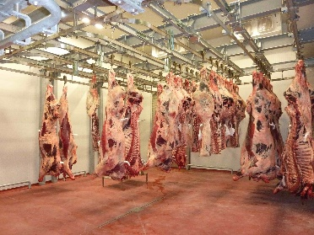
2. Operační program Podnikání a inovace pro konkurenceschopnost
ÚSPORY ENERGIE
Na co lze žádat?
modernizace a rekonstrukce rozvodů elektřiny, plynu a tepla v budovách a v energetických hospodářstvích průmyslových areálů
zateplení obvodového pláště, výměna oken a dveří
modernizace soustav osvětlení budov a průmyslových areálů
využití odpadní energie ve výrobních procesech
snižování energetické náročnosti výrobních a technologických procesů – pořízení méně energeticky náročných výrobních zařízení, např. soustruh, frézy, vrtačky, dopravníky, obráběcí stroje, pece
Příklady projektů
pořízení nové technologie chlazení v bourárně a výrobně masných výrobků
pořízení dopravníků pro výrobu krmných směsí
pořízení nového LED osvětlení ve výrobní hale
16
MaKuSoft®
Notes:
Podopatření I.1.3.1. Přidání hodnoty zemědělských a potravinářským podnikům
Záměr b) přidání hodnoty zemědělským produktům určeným jako krmiva (pastery, chladící zařízení, šrotovníky, mačkače, technologie na výrobu krmných směsí, balící linky, provozní laboratoře, vytvoření elektronického obchodu,… )
Podopatření I.1.3.2 Spolupráce při vývoji nových produktů, postupů a technologií (resp. inovací) v potravinářství – vytvoření a zavedení nové technologie, nového výrobního postupu či výrobku nebo zlepšení stávající technologie výroby nebo produktu, které vede ke zvýšení efektivity výroby, jakosti produktu a ke zvýšení konkurenceschopnosti. Zemědělský podnikatel musí mít v předmětu činnosti výrobu krmiv.

Slide 17
3. Operační program Rybářství
Opatření 5.3. Investice do zpracování produktů
Opatření 6.4.1 Uvádění produktů na trh
17
MaKuSoft®
Notes:
Podopatření I.1.3.1. Přidání hodnoty zemědělských a potravinářským podnikům
Záměr b) přidání hodnoty zemědělským produktům určeným jako krmiva (pastery, chladící zařízení, šrotovníky, mačkače, technologie na výrobu krmných směsí, balící linky, provozní laboratoře, vytvoření elektronického obchodu,… )
Podopatření I.1.3.2 Spolupráce při vývoji nových produktů, postupů a technologií (resp. inovací) v potravinářství – vytvoření a zavedení nové technologie, nového výrobního postupu či výrobku nebo zlepšení stávající technologie výroby nebo produktu, které vede ke zvýšení efektivity výroby, jakosti produktu a ke zvýšení konkurenceschopnosti. Zemědělský podnikatel musí mít v předmětu činnosti výrobu krmiv.

Slide 18
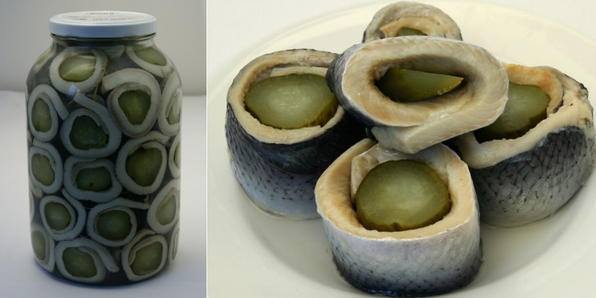
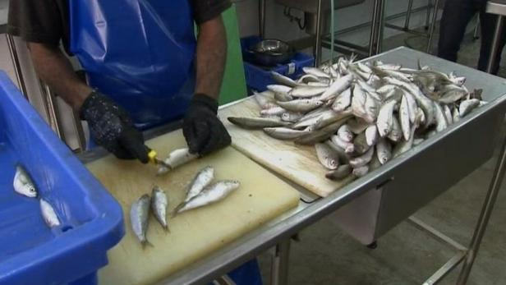
3. Operační program Rybářství
INVESTICE DO ZPRACOVÁNÍ PRODUKTŮ
Kdo může žádat
podnik akvakultury - FO nebo PO (mikro, malý nebo střední podnik), jejíž příjmy pocházejí z akvakultury
Výše dotace
výše podpory 50 % celkových způsobilých výdajů
min. způsobilé výdaje 50 000 Kč
max. způsobilé výdaje 5 000 000 Kč
18
MaKuSoft®
Notes:
Podopatření I.1.3.1. Přidání hodnoty zemědělských a potravinářským podnikům
Záměr b) přidání hodnoty zemědělským produktům určeným jako krmiva (pastery, chladící zařízení, šrotovníky, mačkače, technologie na výrobu krmných směsí, balící linky, provozní laboratoře, vytvoření elektronického obchodu,… )
Podopatření I.1.3.2 Spolupráce při vývoji nových produktů, postupů a technologií (resp. inovací) v potravinářství – vytvoření a zavedení nové technologie, nového výrobního postupu či výrobku nebo zlepšení stávající technologie výroby nebo produktu, které vede ke zvýšení efektivity výroby, jakosti produktu a ke zvýšení konkurenceschopnosti. Zemědělský podnikatel musí mít v předmětu činnosti výrobu krmiv.

Slide 19
3. Operační program Rybářství
INVESTICE DO ZPRACOVÁNÍ PRODUKTŮ
Na co lze žádat?
investice do rozšíření, vybavení, modernizace podniků a výstavbu zpracoven, které zpracovávají a uvádějí produkty rybolovu a akvakultury na trh
zařízení pro vlastní zpracování - kuchačky, odšupinovačky, váhy, udírny, zmrazovače
zařízení pro finální úpravu - baličky, tiskárny etiket
pracovní stoly, odkládací plochy, přepravní nádoby, paletovací vozíky
přestavba a modernizace skladů, výstavba manipulačních ploch, nákup staveb, pozemků, vybudování vodovodních a kanalizačních přípojek
zázemí pro pracovníky provozu (šatna, sociální zařízení, kuchyňka)
pro žadatele s příjmy z akvakultury vyššími než 50 % celkových příjmů navíc:
stacionární chladící a mrazící zařízení
nákladní auta s chladícími nebo mrazícími boxy
vysokotlaké čistící přístroje
výstavba nových provozních hal a objektů, výstavba nové zpracovny ryb
19
MaKuSoft®
Notes:
Podopatření I.1.3.1. Přidání hodnoty zemědělských a potravinářským podnikům
Záměr b) přidání hodnoty zemědělským produktům určeným jako krmiva (pastery, chladící zařízení, šrotovníky, mačkače, technologie na výrobu krmných směsí, balící linky, provozní laboratoře, vytvoření elektronického obchodu,… )
Podopatření I.1.3.2 Spolupráce při vývoji nových produktů, postupů a technologií (resp. inovací) v potravinářství – vytvoření a zavedení nové technologie, nového výrobního postupu či výrobku nebo zlepšení stávající technologie výroby nebo produktu, které vede ke zvýšení efektivity výroby, jakosti produktu a ke zvýšení konkurenceschopnosti. Zemědělský podnikatel musí mít v předmětu činnosti výrobu krmiv.

Slide 20
3. Operační program Rybářství
UVÁDĚNÍ PRODUKTŮ NA TRH
Kdo může žádat
organizace producentů, rybářské svazy a jejich organizační jednotky
Výše dotace
výše podpory 50 - 75 % celkových způsobilých výdajů
20
MaKuSoft®
Notes:
Podopatření I.1.3.1. Přidání hodnoty zemědělských a potravinářským podnikům
Záměr b) přidání hodnoty zemědělským produktům určeným jako krmiva (pastery, chladící zařízení, šrotovníky, mačkače, technologie na výrobu krmných směsí, balící linky, provozní laboratoře, vytvoření elektronického obchodu,… )
Podopatření I.1.3.2 Spolupráce při vývoji nových produktů, postupů a technologií (resp. inovací) v potravinářství – vytvoření a zavedení nové technologie, nového výrobního postupu či výrobku nebo zlepšení stávající technologie výroby nebo produktu, které vede ke zvýšení efektivity výroby, jakosti produktu a ke zvýšení konkurenceschopnosti. Zemědělský podnikatel musí mít v předmětu činnosti výrobu krmiv.

Slide 21
3. Operační program Rybářství
UVÁDĚNÍ PRODUKTŮ NA TRH
Na co lze žádat?
zakládání organizací producentů
komunikační a propagační kampaně
pronájem sálu
nákup stánku
výroba spotů, informačních a propagačních materiálů
personální zajištění akce
doprovodný program, občerstvení…
21
MaKuSoft®
Notes:
Podopatření I.1.3.1. Přidání hodnoty zemědělských a potravinářským podnikům
Záměr b) přidání hodnoty zemědělským produktům určeným jako krmiva (pastery, chladící zařízení, šrotovníky, mačkače, technologie na výrobu krmných směsí, balící linky, provozní laboratoře, vytvoření elektronického obchodu,… )
Podopatření I.1.3.2 Spolupráce při vývoji nových produktů, postupů a technologií (resp. inovací) v potravinářství – vytvoření a zavedení nové technologie, nového výrobního postupu či výrobku nebo zlepšení stávající technologie výroby nebo produktu, které vede ke zvýšení efektivity výroby, jakosti produktu a ke zvýšení konkurenceschopnosti. Zemědělský podnikatel musí mít v předmětu činnosti výrobu krmiv.

Slide 22
Děkuji za pozornost
GARANTA CZ a.s.
Ing. Martin Kundrát, předseda představenstva
Kněžská 365/22
370 01 České Budějovice
T/F: (+420) 386 321 233
M: kundrat@garanta-cz.eu
W: www.garanta-cz.eu
22
MaKuSoft®

